Slide 1
第 7 章 可编程计数器/定时器8253
1、软件定时与硬件定时
软件定时就是根据所需要的时间常数来设计一个延迟子程序，优点是节省硬件，但耗费CPU的资源较多，降低了CPU效率，且编写软件略显麻烦，通常延迟时间较小且重复次数有限的情况下，使用该方法。
硬件定时就要用到计数器/定时器，其优点是不占用CPU时间，且利用计数器/定 时器产生中断信号，就可以建立多作业环境，以提高CPU效率，由于计数器/定时器开销不大，因此的 到了广泛应用。
计数和计时本质上是相同的，它们都是对一个输入脉冲进行计数.
如果对标准时钟脉冲进行计数，实质就是计时。

Slide 2
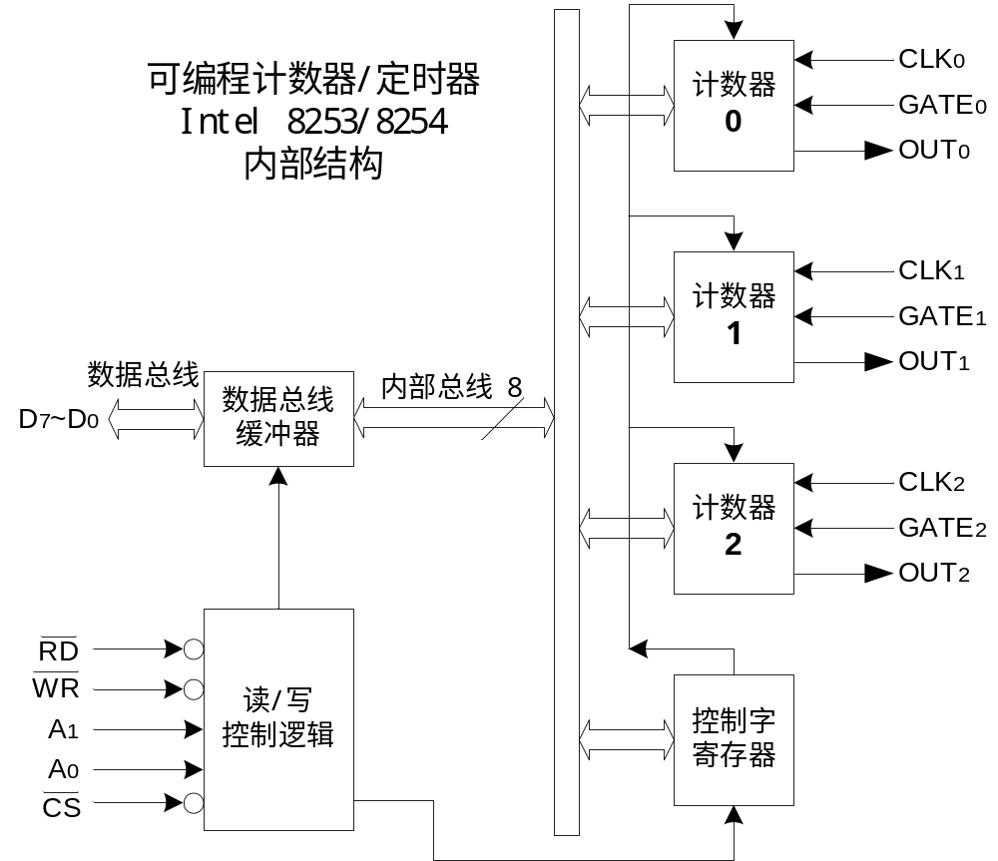
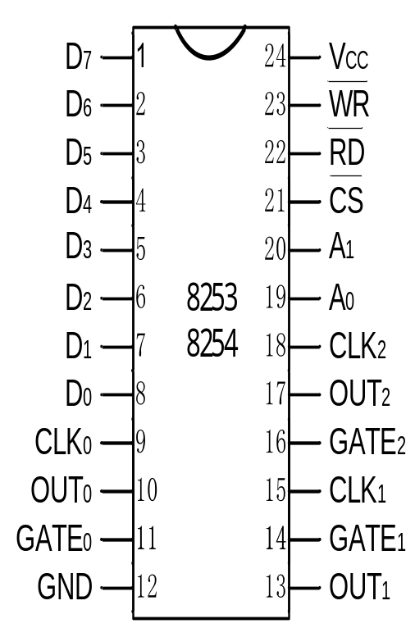
第7章 可编程计数器/定时器8253
2、8253的内部结构
3个8位/16位的
计数器/定时器

Slide 3
第7章 可编程计数器/定时器8253
2、8253的内部结构
①三个可编程的计数器/定时器及控制字寄存器
②数据总线缓冲器
  8253的数据总线缓冲器是双向三态的8位数据缓冲器，通过它直接与系统的数据总线相连。
  写入控制字、写入计数初值、读取计数值及工作状态通过这个缓冲器传送的。
  ③读/写控制逻辑电路
  读/写控制逻辑电路负责管理8253的数据传输过程。它接收CS及来自系统地址总线A₁、A₀和控制总线的输入信号WR、RD，并将命令发送给3个计数器，以完成对数据、状态信息和控制信息的传输。

Slide 4
第7章 可编程计数器/定时器8253
3、8253与总线连接的管脚
  ①D₇~D₀：8253数据线，与系统数据总线相连。
  ②CS：片选信号，低电平有效。
  ③RD：读出信号，低电平有效，当RD有效时，
  CPU可以从8253中读取计数值及状态。
  ④WR：写入信号，低电平有效，当WR有效时，
  CPU可以往8253中写入控制字及初值。
  ⑤A₁~A₀：端口选择信号。
  8253内部有3个计数/定时器和控制端口，
  共4个端口

Slide 5
第7章 可编程计数器/定时器8253
4、8253的基本操作
CS
RD
WR
A1
A0
操作
0
1
0
0
0
对计数器0设置计数初值
0
1
0
0
1
对计数器1设置计数初值
0
1
0
1
0
对计数器2设置计数初值
0
1
0
1
1
设置控制字或给锁存命令
0
0
1
0
0
从计数器0读出计数值
0
0
1
0
1
从计数器1读出计数值
0
0
1
1
0
从计数器2读出计数值

Slide 6
第7章 可编程计数器/定时器8253
5、计数器/定时器的工作原理
控制寄存器—设定工作模式
初值寄存器—计数的初始值
动态计数器—动态执行计数操作-1
输出寄存器—从中读当前计数值
状态寄存器—反应工作状态
工作原理：
①CPU把控制字写入控制寄存器，计数初始值写入初值寄存器；
②计数从初值开始，每当CLK信号出现一次，计数值减1；
③当计数值减到0，从OUT端输出规定的信号；
④CLK信号出现时，计数器是否减1，由门控信号GATE控制
控制寄存器
初值寄存器
CLK
事件输入
动态计数器
GATE
允许/禁止
-1
OUT
回零时间到
输出寄存器
状态寄存器

Slide 7
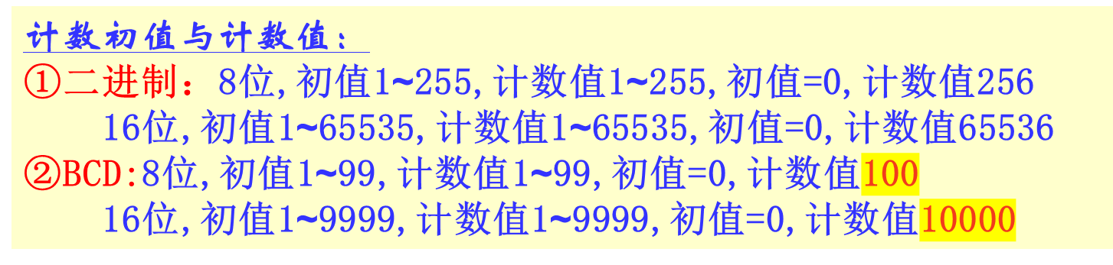
第7章 可编程计数器/定时器8253
5、计数器/定时器的工作原理
计数模式：
①一次性计数/定时：设定初始值后进行计数，减到零时，输出“回零时间到OUT”信号，结束计数。
重置初始值，即开始新的计数。
②循环计数/定时：设定初始值后进行计数，减到零时，输出一个“回零时间到OUT”信号，自动重置初始值，开始新的计数。
初始值=0时，下次到零时才输出
控制寄存器
初值寄存器
CLK
事件输入
动态计数器
GATE
允许/禁止
-1
OUT
回零时间到
输出寄存器
状态寄存器

Slide 8
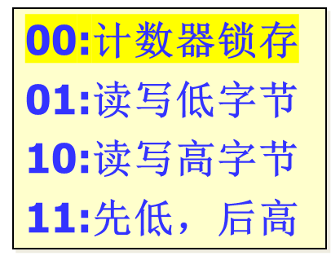
第7章 可编程计数器/定时器8253
6、8253的方式控制字
D7
D6
D5
D4
D3
D2
D1
D0
SC1
SC0
RW1
RW0
M2
M1
M0
BCD
00:选择通道0
01:选择通道1
10:选择通道2
11:无效
000:方式0
001:方式1
X10:方式2
X11:方式3
100:方式4
101:方式5
1:BCD
0:二进制

Slide 9
第7章 可编程计数器/定时器8253-工作方式
1、方式0-计数结束中断方式（一次性）
CLK
WR
CW
N=4
GATE
OUT
可作为INTR
4
3
2
1
特点：①计数器只计数一遍；
②计数过程中，可由门控信号控制暂停计数；
③在计数过程中可改变计数值。若是8位数，写入新值后，计数器按新值重新开始计数。若是16位数，写入低8位后，计数器停止，待高8位写入后，计数器按新值开始计数；
④ 定时时间t=n*TCLK

Slide 10
第7章 可编程计数器/定时器8253-工作方式
CLK
WR
CW
N=4
GATE
允许/进制
GATE
OUT
方式0
4
3
3
3
2
1
CLK
重写初始值
WR
CW
N=4
N=5
GATE
OUT
4
3
5
4
3
2
1

Slide 11
第7章 可编程计数器/定时器8253-工作方式
2、方式1-可编程单稳态输出方式（输出单拍脉冲）
CLK
WR
CW
N=3
GATE
OUT
3
2
1
3
特点：①若计数值n，则输出脉冲宽度 t=n*TCLK ；
②计数到0，可由GATE再次触发，输出一个脉冲，不需重新赋值；
③若计数过程中，门控信号再次触发，计数器在触发信号的下一个CLK重新开始计数；
④若计数过程中，CPU可改变计数值，但计数过程不受影响，再次触发后，按新值重新计数。

Slide 12
第7章 可编程计数器/定时器8253-工作方式
CLK
WR
CW
N=3
GATE
OUT
方式1
3
2
1
3
2
1
CLK
WR
CW
N=3
N=4
GATE
OUT
3
2
1
4
3
需要一个固定宽度的负脉冲时，用此模式，宽度为N*TCLK

Slide 13
第7章 可编程计数器/定时器8253-工作方式
3、方式2-比特发生器(频率发生器)
CLK
WR
CW
N=4
GATE
OUT
4
3
2
1
4
3
2
1
特点：①N值写入后，计数器立即开始计数；
f_{OUT}=f_{CLK}/n
②不需重新赋值，计数器能连续工作；
③计数过程中，若GATE变低，计数器暂停工作，GATE变高后，计数器重新开始计数；
④计数过程中，若改变计数器的值，对计数过程无影响，但下一个计数过程，以新的计数值开始计数；

Slide 14
第7章 可编程计数器/定时器8253-工作方式
CLK
WR
CW
N=4
GATE
OUT
方式2
4
3
3
3
4
3
2
1
CLK
WR
CW
N=4
N=5
GATE
OUT
4
3
2
1
5
4
3
2
1

Slide 15
第7章 可编程计数器/定时器8253-工作方式
4、方式3-方波发生器
CLK
WR
CW
N=4
GATE
OUT
4
2
4
2
4
2
4
2
特点：①N值写入后，计数器立即开始计数；
f_{OUT}=f_{CLK}/n
②不需重新赋值，计数器能连续工作；
③在计数过程中，若GATE变低，计数停止，GATE变高后，计数器重新装入初始值，重新开始计数；
④在计数过程中，若CPU写入新的计数值，不影响现行计数过程，但在新的计数周期，按新的计数值开始计数；

Slide 16
第7章 可编程计数器/定时器8253-工作方式
④若计数值为偶数，每个CLK使数值减2，到“0”后，输出状态改变，同时，重新计数，周而复始；
⑤若计数值为奇数，写入计数值后，第一个CLK使计数器减“1”，其后每一个CLK使计数器减“2”，到“0”后，改变输出状态，同时重新装入计数值。此后第一个CLK使计数值减“3”，以后每个CLK使计数值减“2”，直到计数值为“0”，重复上述过程。
CLK
WR
CW
N=5
GATE
OUT
5
4
2
0
5
2
4
2
0
需要产生一系列方波时，用此模式。

Slide 17
第7章 可编程计数器/定时器8253-工作方式
5、方式4-软件触发选通
CLK
WR
CW
N=4
GATE
OUT
4
3
2
1
0
定时时间t=n*TCLK
特点：①N值写入后，下一个CLK开始计数，相当于软件启动；
②计数过程是一次性的，输入新的值后，重新计数；
③GATE=“1”,允许计数，GATE=“0”,禁止计数，因此，若做到软件启动，必须使GATE=“1”；
④计数过程中改变计数值，按新值重新计数；

Slide 18
第7章 可编程计数器/定时器8253-工作方式
6、方式5-硬件触发选通
CLK
WR
CW
N=4
GATE
OUT
4
3
2
1
0
特点：①N值写入后，计数器并不计数,必须由GATE的上升沿触发之后,在下一个CLK开始计数；定时时间t=n*TCLK
②在计数过程中,再次使用门控信号GATE,使计数器重新开始计数,但对输出OUT无影响；
③计数过程中改变计数值，若没有GATE的触发,不影响计数过程,当计数到“0”后,若有GATE触发,则按新的计数值计数.

Slide 19
第7章 可编程计数器/定时器8253-工作方式
方式0:计数初值N写入CR后，当GATE为高电平时,经过N个时钟脉冲之后OUT由0到1跳变
  延迟时间 t=n*T_{CLK}
方式1:计数初值N写入CR后,由GATE触发,OUT输出一个单脉冲
  单脉冲宽度 t=n* T_{CLK}
方式2:计数初值N写入CR后,当GATE为高电平时,每输入n个时钟脉冲，在输出端出现一个时钟脉冲 — n分频
脉冲频率 f_{OUT}=f_{CLK}/n
方式3:计数初值N写入CR后,当GATE为高电平时,OUT输出一系列方波.N值为偶数和奇数时,方波周期不同.
方波频率 f_{OUT}=f_{CLK}/n
方式4&5:计数初值N写入CR后，(软硬)触发后,经n个时钟脉冲,输出端产生选通脉冲信号,宽度 t=n*T_{CLK}

Slide 20
第7章 可编程计数器/定时器8253-应用举例
【例1】在某个以8086为CPU的系统中使用了一块8253芯片，通道的基地址为310H，所用的时钟脉冲频率为1MHz。要求3个计数通道分别完成以下功能：
①通道0工作于方式3，输出频率为2KHz的方波；
②通道1产生宽度为480us的单脉冲；
③通道2用硬件方式触发，输出单选通脉冲，时间常数为26。
A9~A0=1100010XX0 310H~316H
M/IO
74LS138
A₉
G1
CLK₀
A₈
CLK₁
1MHz
A₇
G2A
CLK₂
A₆
Y₄
A₅
G2B
CS
GATE₀
+5V
A₄
C
8253
OUT₀
2KHz
8086
A₃
B
A₀
A
GATE₁
触发脉冲
A₂
A₁
OUT₁
480us宽单脉冲
A₁
A₀
RD
RD
GATE₂
触发脉冲
WR
WR
OUT₂
选通负脉冲
D_{7~} D₀
D_{7~} D₀

Slide 21
第7章 可编程计数器/定时器8253-应用举例
计算初值：
①通道0工作在方式3，输出频率为2KHz的方波；
N0=1MHz/2KHz=1* 10⁶ /2* 10³ = 500
②通道1工作在方式1，产生宽度为480us的单脉冲；
N1=480us/1us=480
③通道2用硬件方式触发，输出单脉冲，时间常数为26;
N2=26，方式5
通道0初始化程序：
MOV DX, 316H ;控制口地址
MOV AL, 00110111B ;控制字
OUT DX, AL
MOV DX, 310H ;通道0地址
MOV AL, 00 ;低字节
OUT DX, AL ;先写入低字节
MOV AL, 05 ;高字节
OUT DX, AL ;后写入高字节

Slide 22
第7章 可编程计数器/定时器8253-应用举例
计算初值：
①通道0工作在方式3，输出频率为2KHz的方波；
N0=1MHz/2KHz=1* 10⁶ /2* 10³ = 500
②通道1工作在方式1，产生宽度为480us的单脉冲；
N1=480us/1us=480
③通道2用硬件方式触发，输出单脉冲，时间常数为26;
N2=26 ，方式5
通道1初始化程序：
MOV DX, 316H ;控制口地址
MOV AL, 01110011B ;控制字
OUT DX, AL
MOV DX, 312H ；通道0地址
MOV AL, 80H ；低字节
OUT DX, AL ；先写入低字节
MOV AL, 04H ；高字节
OUT DX, AL ；后写入高字节

Slide 23
第7章 可编程计数器/定时器8253-应用举例
计算初值：
①通道0工作在方式3，输出频率为2KHz的方波；
N0=1MHz/2KHz=1* 10⁶ /2* 10³ = 500
②通道1工作在方式1，产生宽度为480us的单脉冲；
N1=480us/1us=480
③通道2用硬件方式触发，输出单脉冲，时间常数为26;
N2=26 ，方式5
通道2初始化程序：
MOV DX, 316H ;控制口地址
MOV AL, 10011011B ;控制字,8位
OUT DX, AL
MOV DX, 314H ；通道0地址
MOV AL, 26H ；低字节
OUT DX, AL ；先写入低字节

Slide 24
第7章 可编程计数器/定时器8253-应用举例
【例2】将频率为2MHz的脉冲输入给8253。
设计硬件方案及程序， 实现每20秒的定时中断。
①分析:8253最大计数值是65536（16位，二进制），
可实现最大时间间隔为（f_{CLK}=2MHz）：
tmax=n*TCLK=n*(1/fCLK)=65536/(2×10⁶)=32.768ms
一个计数器无法解决长时间定时问题。
②硬件方案（级联）:计数器1与计数器0级联OUT1→CLK0
③计数器1:方式2,
OUT1每5ms输出一个脉冲,
计数值N=定时时间/Tc=5ms/1/2*10⁶
=10000
计数器0:方式3，
OUT0每20s输出一个脉冲,
计数值N=时间/Tc=20s/5ms=4000
OUT0
GATE0
CLK0
OUT1
GATE1
CLK1
+5V
8253
+5V
2MHz

Slide 25
第7章 可编程计数器/定时器8253-应用举例
④编写程序：
PCH0 EQU 40H ;8253通道0
PCH1 EQU 41H ;8253通道1
PCH2 EQU 42H ;8253通道2
PCTL EQU 43H ;8253控制R
CODE SEGMENT
ASSUME CS:CODE
START:
MOV AL, 01110101B
:通道1,16位,方式2连续脉冲,BCD
MOV DX, PCTL
OUT DX, AL
MOV AL, 00H ;初值0,计数10000
MOV DX, PCH1
OUT DX, AL ；初值低字节
OUT DX, AL ；初值高字节
MOV AL, 00110110B
;通道0,16位,方式3连续方波,二进制
MOV DX, PCTL
OUT DX, AL
MOV AX, 4000
MOV DX,PCH0
OUT DX, AL
MOV AL, AH
OUT DX, AL
输出的方波可接LED，控制LED闪烁

Slide 26
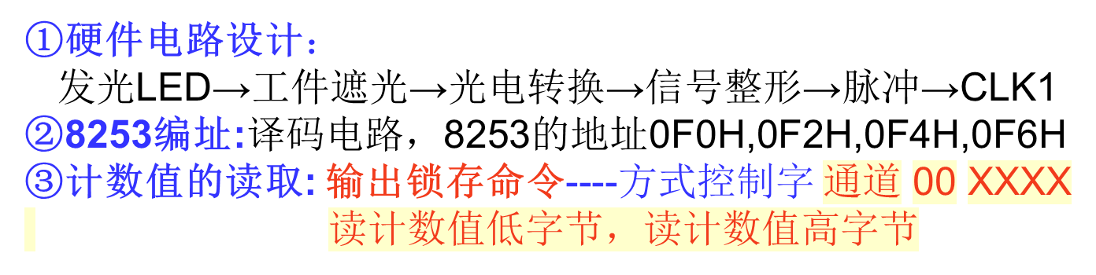
第7章 可编程计数器/定时器8253-应用举例
【例3】计数功能的应用—对工件进行统计
+5V
+5V
+5V
GATE1
D₇~ D₀
D₇~ D₀
8253
8254
OUT1
_{中断请求}
WR
WR
RD
RD
CLK1
A1
A2
74LS14反相器
A0
A0
LED
端口地址：0F0H,0F2H
0F4H,0F6H
光电管
CS
译码器
M/IO,A0
A7~A3
工件

Slide 27
第7章 可编程计数器/定时器8253-应用举例
④一次性倒(-1)计数。可给定一个大数初值，反算得实际值。
⑤编写程序
；初始化程序
MOV AL,01110001B
;计数器1,16位,方式0,BCD
OUT 0F6H,AL
MOV AL,99H
OUT 0F2H,AL
MOV AL,04H
OUT 0F2H,AL
;初始值=499
;经过n+1个脉冲,500脉冲;OUT1输出正脉冲，可做中断请求信号INTR
；读取计数值
MOV AL,01000000B
;锁存计数器的计数值→输出R
OUT 0F6H,AL；锁存命令
IN AL,0F2H ;读低字节
MOV AH,AL
IN AL,0F2H ;读高字节
XCHG AH,AL ;还原计数值
;计算工件数
MOV BX,0499H
SUB BX,AX ;反算得工件数

Slide 28
第7章 可编程计数器/定时器8253-应用举例
【例5】简易电子琴
①音阶标称频率值
取音键编码
求音阶值保存
音阶 | 1 | 2 | 3 | 4 | 5 | 6 | 7 | 1。
低频Hz | 262 | 294 | 330 | 347 | 292 | 440 | 494 | 524
高频Hz | 524 | 588 | 660 | 698 | 784 | 880 | 988 | 1048
取音阶值
②硬件设计电路
计算计数初值
A
8253初始化方式3
赋计数初值
8255
8253
PC0
OUT0
B
PC1
GATE0
1MHz
设置8255C口
8255接A端，控制节拍时长；
8253接B端，产生音阶频率。
开扬声器
③程序设计-流程图
键盘扫描处理
单键发声程序流程
延时（节拍）
关扬声器

